Slide 1
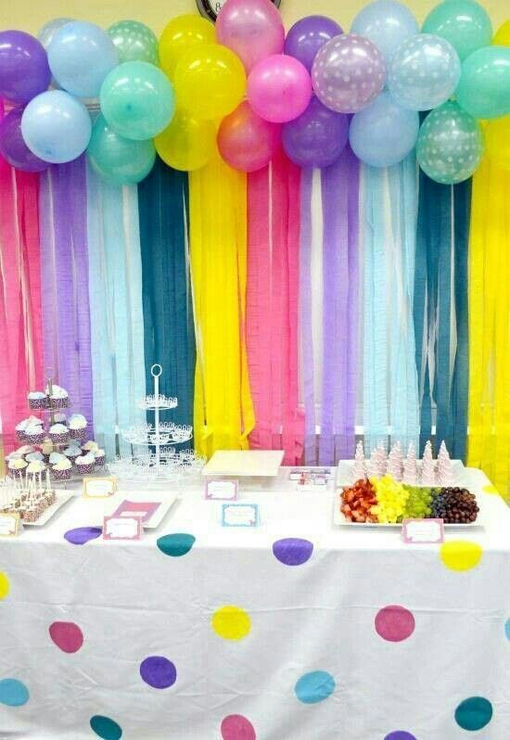
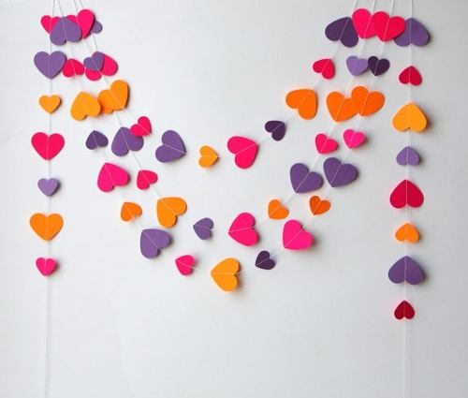
¿Qué son las Guirnaldas?
Las guirnaldas son un elemento decorativo muy versátil. Hay muchos modelos, las puedes poner de un lado a otro, de arriba hacia abajo, detrás de la cama, para una celebración o en la terraza. Las posibilidades son tan infinitas como guirnaldas hay en el mundo.

Slide 2
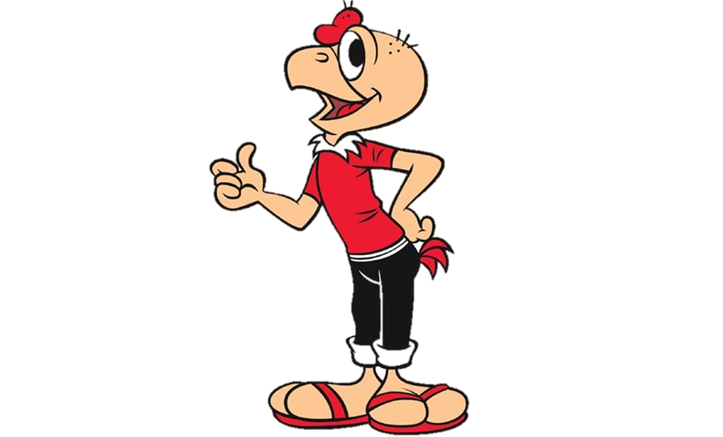
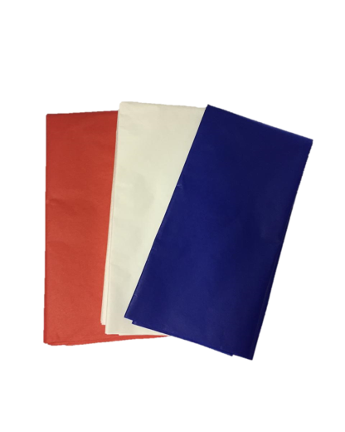
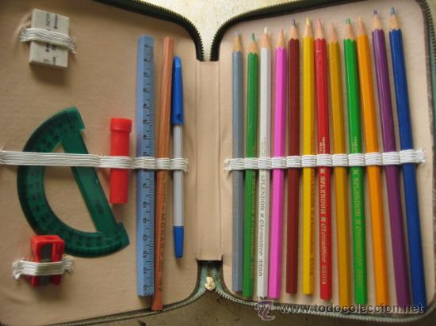
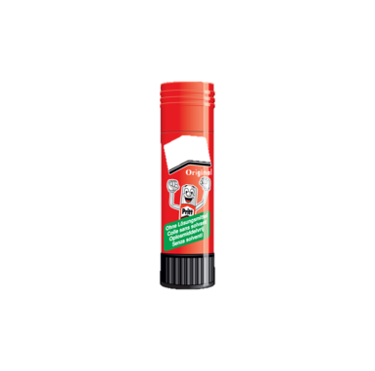
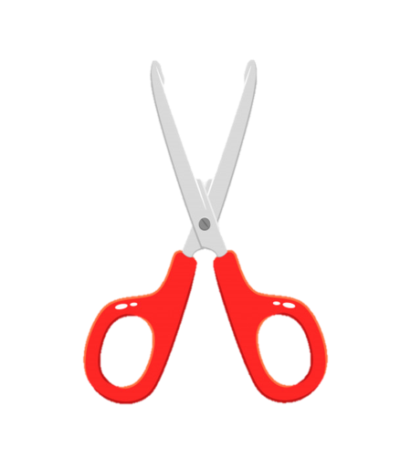
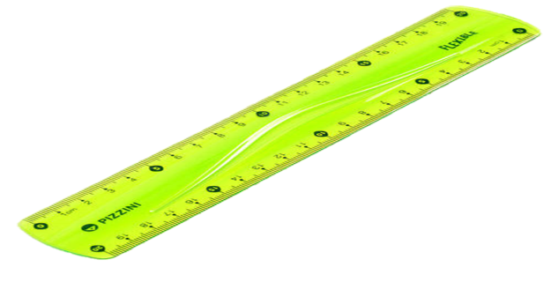
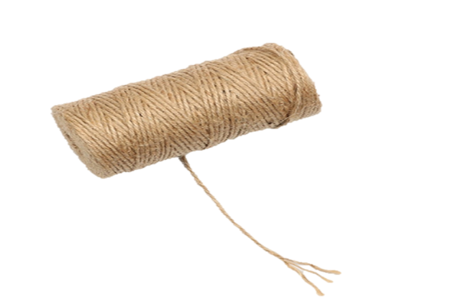
¿Cómo hacer guirnaldas de papel?
1° Necesitas algunos
materiales
estuche
Papel de volantín
Pegamento
Tijeras
regla
cuerda

Slide 3
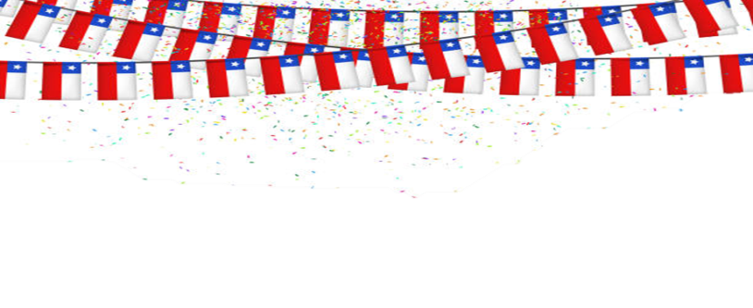
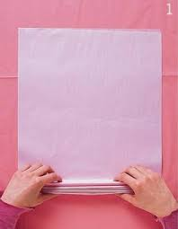
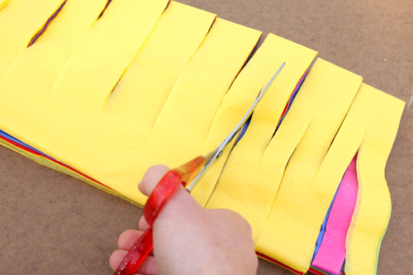
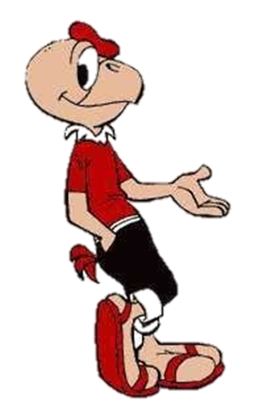
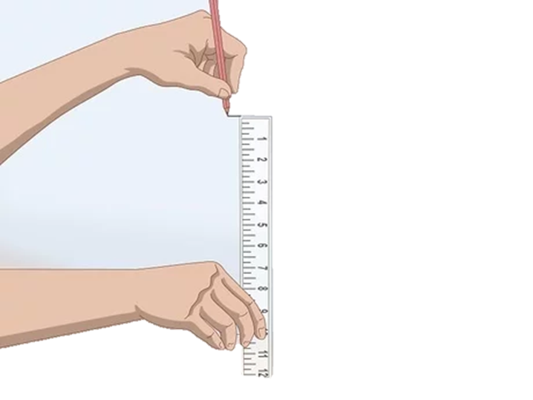
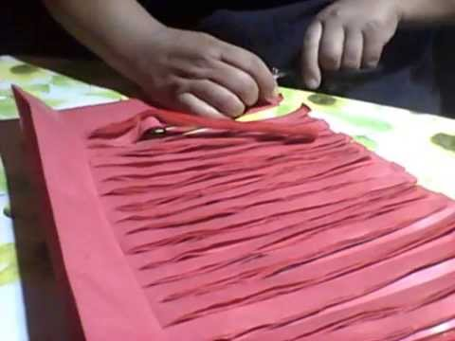
HAGAMOS GUIRNALDAS DE FIESTAS PATRIAS
1.- Doblar el papel
3.-
Cortarlo
Sigue las siguientes indicaciones
2.-Medir el papel
4.-Ordenar las tiras

Slide 4
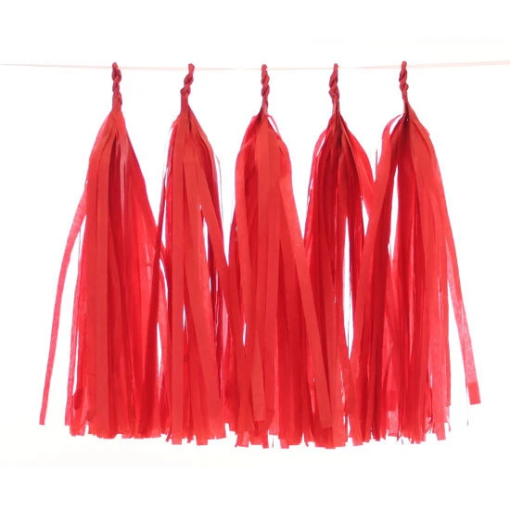
Continuamos con…
6.- Una vez amarradas al cordel colgarlas
5.- Juntar grupitos y amarrarlos

Slide 5
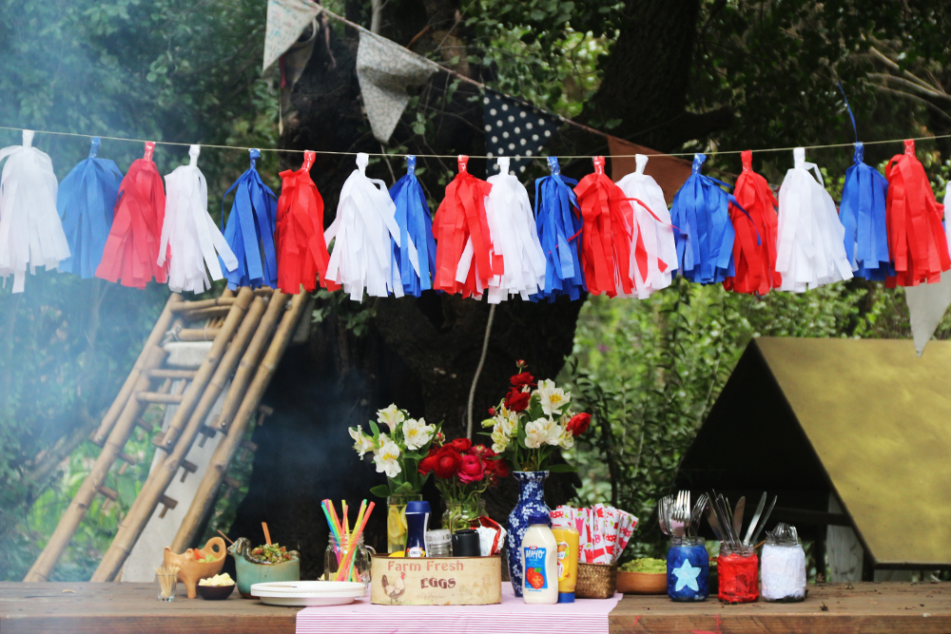
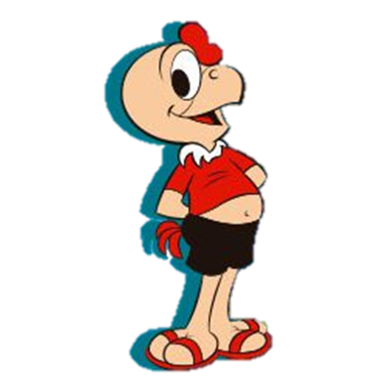
Finalmente ya tenemos unas lindas guirnaldas
¡Muy bien!

